Slide 1
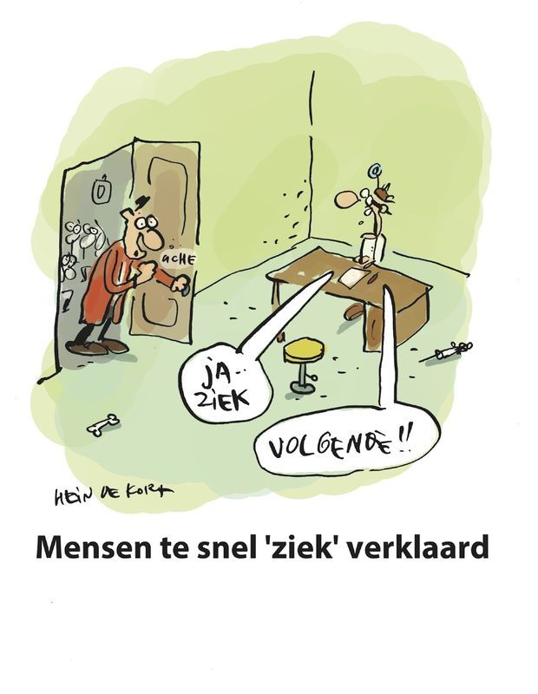
De huisarts-een-zorg
Stand van zaken
Blik naar de toekomst

Slide 2
stand van zaken op de werkvloer
Stand van zaken:
  In de huisartsenpraktijk als praktijkhouder:
  Part-time werken ‘3 dagen’ = 36 uur per week (lange dagen, nascholing, dienst)
  Maatschap/HOED, andere samenwerkingsverbanden
  Personeel: 2-3 doktersassistentes, poh diabetes/copd, poh ouderenzorg, pohggz
  Op 1 dag: 22 consulten, 1-2 visites van een uur, 5-6 e-consulten, 2-3 telefoonconsulten, 20 vragen van de assistentes, 25 poststukken en labuitslagen, 8 verwijzingen schrijven, 2 verzoeken info vanuit hypotheekverstrekkers/bedrijfsartsen, contact met specialisten, ggz instellingen, jeugdzorg.
  Aansturen personeel (contracten, ziekmeldingen, rooster) evt uitbesteed aan praktijkmanager

Slide 3
Stand van zaken: wie wil een praktijk overnemen?
Jonge huisartsen willen waarnemen, geen praktijk overnemen
reden:
Dienstendruk (als praktijkhouder ben je eindverantwoordelijk voor invulling diensten)
Flexibiliteit (op vakantie wanneer je wil)
Er komt steeds meer bij, er gaat niets af (knellende GGZ, taken ziekenhuis naar huisarts, tekorten ouderenzorg)
Huisartsenorganisatie Medrie onderzoekt samen met gemeente en opleidingen of ervaren praktijkhouders jonge huisartsen in een praktijk kunnen laten ‘groeien’. Mentorschap.

Slide 4
Het plezier van de eigen praktijk
Je regelt je agenda op je eigen manier
Je regelt de zorg, zoals die het beste bij jou past: ruimte voor extra interesse
Je eigen vast team bij een vaste groep patienten
Je kent je patienten: je nooit-komers, je veel-plegers, je patienten met een psychische kwetsbaarheid, je patiënten met een complex ziektebeeld
Je ziet de gezinnen opgroeien: baby tot grootouder zitten in je praktijk
Je vaste basis zorgt ervoor dat mensen niet snel naar de huisartsenpost gaan
Je verzamelt een patiëntengroep, die past bij jouw manier van dokter zijn
Je krijgt veel waardering van je patiënten

Slide 5
Commerciële huisartsenketens: innovatie of problematie
Co-med, Quin, Centric Health en Arene gaan uit van digitale zorg op afstand
Beperkt huisarts aanwezig, te weinig huisartsen voor grote groep of helemaal niet aanwezig.
Liggen onder vergrootglas bij de inspectie: Co-med, Quin, Centric Health
In Flevoland:
Arene op Emmeloord, stuurt de spoedpatienten naar de huisartsen in de buurt , Co-Med mg nieuw op Urk, slechte ervaringen vanuit regio Zwolle
Goed Gezondgroep in Lelystad, heeft vaker huisartsen aanwezig in de praktijk en regelt de diensten. Echter vanuit het ziekenhuis klachten over kwaliteit verwijzingen.

Slide 6
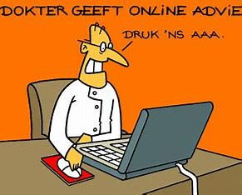
De dokter van de toekomst?

Slide 7
Kleine woonvormen voor ouderen: fijn kleinschalig of schandalig
Complexe zorg: dementerende patiënten met meerdere aandoeningen
Specialist ouderenzorg is maar een paar uur per week aanwezig
Als huisarts ben je ineens eindverantwoordelijk voor aansturen van het zorgteam wat in de woonvorm aanwezig is
Zorg komt ook in de dienst bij de huisarts terecht.
Dit was oorspronkelijk verpleeghuiszorg
Komt nu bovenop zorg die al onterecht bij huisarts ligt (veel wachtenden op verpleeghuiszorg)
Woonvormen geven aan dat de zorg bij het wonen is geregeld, maar het hoe en door wie… daar gaat het om. De huisartsen weten vaak nog van niets.
Laat u goed informeren over de 24/7 zorg bij deze instellingen

Slide 8
de komende 10 jaar
Toename vergrijzing en chronisch zieken
Huisartsentekort: minder praktijkhouders
Arbeidsmarkttekorten ook bij ziekenhuizen, ambulance, wijkverpleging, sociaalwijkteam, jeugdzorg
De zorg moet hervormd

Slide 9
Wat moeten we doen? Heel veel: oa
Samenwerken in de nachtdiensten en beter samenwerken overdag
Zorgen dat de informatie makkelijk uitgewisseld wordt verpleeghuis/revalidatiezorg-ziekenhuis-huisarts-wijkverpleging-sociaaldomein
Mensen bewust maken dat niet alles meer kan. We vragen mensen mee te denken hoe hun probleem op een andere manier kan worden aangepakt (positieve gezondheid: wat wilt/kunt u verbeteren)
Vooruitdenken: hoe maak ik voor mijzelf mijn woonsituatie/zorgsituatie klaar voor de toekomst.
Mensen die het niet lukt zelf vooruit te denken: op tijd in beeld!

Slide 10
U bent even de dokter....
Welkom in de avonddienst.
De situatie: u gaat op visite bij een 86-jarige man met in de voorgeschiedenis een hartinfarct, suikerziekte, een chronische longziekte en een heupvervanging.
Op de huisartsenpost is de vraag vanuit de zorg: kan de dokter komen? Sinds 4 dagen 38.6, hij hoest meer dan anders, eet bijna niet en drinkt maar een beetje sinds gisteren. Zijn vrouw is goed ter been, maar heeft een angstprobleem.
De thuiszorg, die de medicijnen levert, denkt dat het zo niet goed gaat.

Slide 11
Op visite.
Huisarts vraag aan de zorg: is er al bloeddruk gemeten, suiker, polsslag?
antwoord: Nee, bij de aanwezige zorg hoort dat niet bij het werk. (Huisarts is nu al niet blij)
Bij aankomst: het is een eengezinswoning met het bed boven. Meneer ligt op de bank beneden. Partner van meneer is in paniek en loopt handenwringend rond. De zorg staat erbij en meldt nog maar even dat het zo niet gaat.
Huisarts meet de bloeddruk en de zuurstof: die laatste is niet goed, maar niet levensbedreigend laag. Meneer moet eigenlijk opgenomen, om te voorkomen dat hij verder verzwakt.

Slide 12
Wat doet u nu?
U vraagt hoe meneer zelf vindt dat het gaat
U vraagt of meneer naar het ziekenhuis wil
U vraagt of hij gereanimeerd en beademd wil worden.
U zegt dat meneer naar het ziekenhuis moet, want zo gaat het niet thuis en belt maar vast de ambulance.
U zegt tegen de zorg dat ze vaker moeten komen en schrijft iets voor, want meneer is al 86 en naar het ziekenhuis gaan is ook niet de beste plek op deze leeftijd. Voor de paniek bij de partner geeft u een valium. Het valrisico daarbij neemt u op de koop toe
Anders…..?

Slide 13
Meneer:
Over niet reanimeren en niet beademen heeft hij nog nooit nagedacht. Waarom begint de huisarts daar nu over? Heb ik hem dan meteen al opgegeven? Partner is nu pas ECHT in paniek.
Meneer wil in geen geval naar het ziekenhuis. Partner geeft aan: ik vind het veel te eng zo. Ik durf het niet. En hij kan toch ook niet zo op de bank blijven liggen? Dan hoor ik hem niet ‘s nachts….
Wat nu? (inmiddels belt de huisartsenpost: er is nog een visite bijgekomen, er is iemand gevallen en die kan niet meer opstaan. En de andere huisarts staat te hechten, de wachttijden lopen op…)

Slide 14
Wat nu? Opties:
Met vereende krachten helpt u meneer in bed boven (duur: 30 minuten)
De thuiszorg komt vaker langs. (voor u 2 minuten, thuiszorg: 1 uur)
U vraagt of kinderen kunnen mantelzorgen (discussie tel: 15 minuten)
U zoekt een plek die niet het ziekenhuis is, maar waar wel meer verzorging is (ELV, Getijde) (duur 30 minuten tot een uur)

Slide 15
Wat kan anders en wie pakt het op?
Bekend NRNB beleid
Passende woning of aangepaste woning
Wensen bekend en besproken onderling
Verder?
Hoe kunnen we als huisartsen het beste wensen bespreekbaar maken?
Hoe kunnen we informatie over tijdelijke opname mogelijkheden beter bij de mensen terecht laten komen?

Slide 16
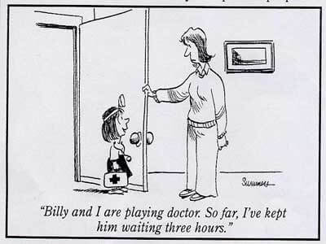
Tot slot:
Er gaat heel veel gelukkig heel goed in de zorg.
Via de zorgtafel leggen we onderling goede contacten
Korte lijntjes met wijkverpleging en de ziekenhuizen: SIDW
Contacten met verschillende gemeenten over het huisartsentekort
Sociaal domein en de GGD: samenwerken aan betere communicatie en preventie
Actief de patientenverenigingen betrekken bij het ontwikkelen van plannen

